Slide 1
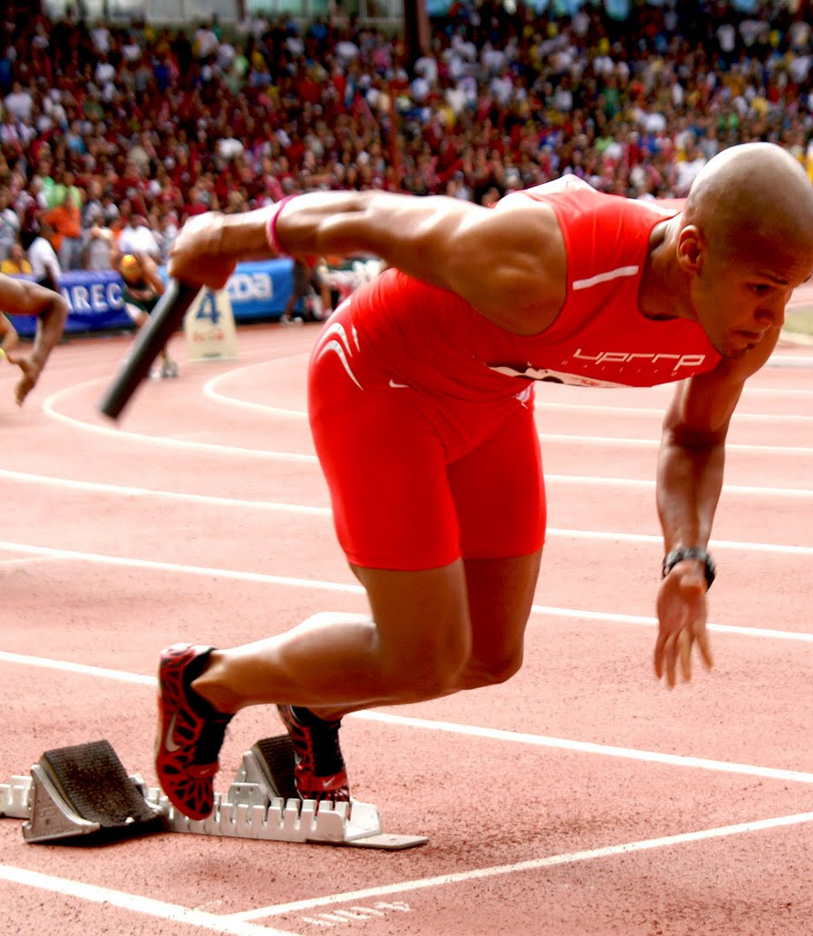

Lição 01. Atletas de Cristo
“Mais em todas estas coisas somos mais que vencedores, por aquele que nos amou”, Rm 8.37.
Assembleia de Deus em Bangu. Pastor Presidente Sósteni Silva
Congregação da Rua do Registro, 849. Pastor Dirigente Júlio Cesar Medeiros
Professor da EBD - Trabalhador: Evandro Vieira de Andrade
Esta Foto de Autor Desconhecido está licenciado em CC BY-NC

Slide 2


Saber que, em Cristo, é possível ter uma vida Vitoriosa.
Humanamente falando, somente quem se prepara para lidar com os novos desafios desfruta de uma vida bem sucedida.
Na vida cristã não é diferente. Embora não se trate de uma competição como a que existe no mundo, para alcançar o Reino de Deus, é preciso esforço. A boa notícia é que em cristo somos mais que vencedores.
Objetivo da Lição:

Slide 3

Atividade em Grupo
1) O que geralmente significa ser um vencedor ?
2) E na vida cristã, o que é ser um vencedor?
3) Que tipo de atitude deve ter um vencedor?
4) Você se considera um vencedor?

Slide 4
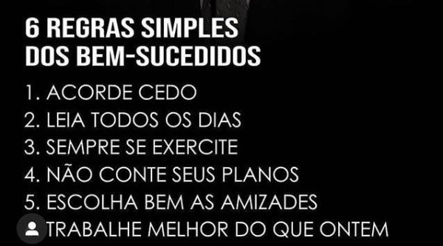
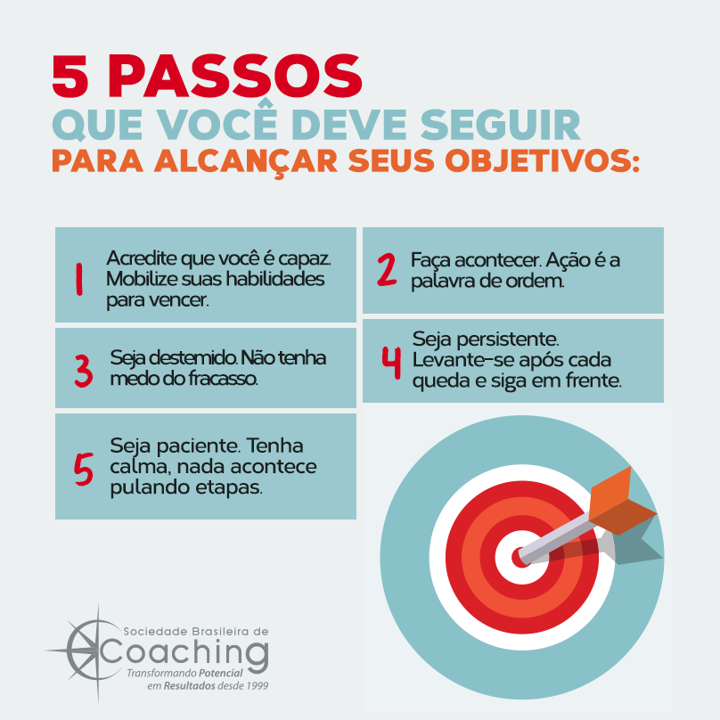
Introdução
Ser bem sucedido no que faz é um desejo natural do ser humano, entretanto muitos querem vencer, mas sem empenhar nenhum esforço.
Toda vitória exige perseverança, determinação, comprometimento, superação e renúncia.
Por exemplo para conquistar uma vaga na universidade, é preciso perseverar nos estudos, renunciar a algumas atividades sociais e se comprometer como resultado.
Leiam 1Co 9.22-27

Slide 5

1. A CORRIDA DO CRISTÃO.
Independente do grupo em que você se enquadre, o cristão é um atleta em busca de finalizar uma corrida a corrida que leva a vida eterna.
O apóstolo Paulo não era engajado com esportes, mas ele compreendeu que a vida cristã é uma constante corrida, cujo o prêmio é a eternidade com Deus.
Nessa corrida, não há competição com mais ninguém, é uma corrida pessoal e intransferível.
“você é o seu adversário”.
Nas disputas esportivas, apenas o primeiro colocado leva o premio. Na corrida espiritual, todos os que completam a carreira alcançam a recompensa. Por isso a velocidade em que você corre não determina a sua vitória, mas sim a sua permanência até o final.
O importante é não perder o prêmio, mas para isso é preciso enfrentar os desafios: renuncia, disciplina e perseverança até alcançar o alvo.

Slide 6
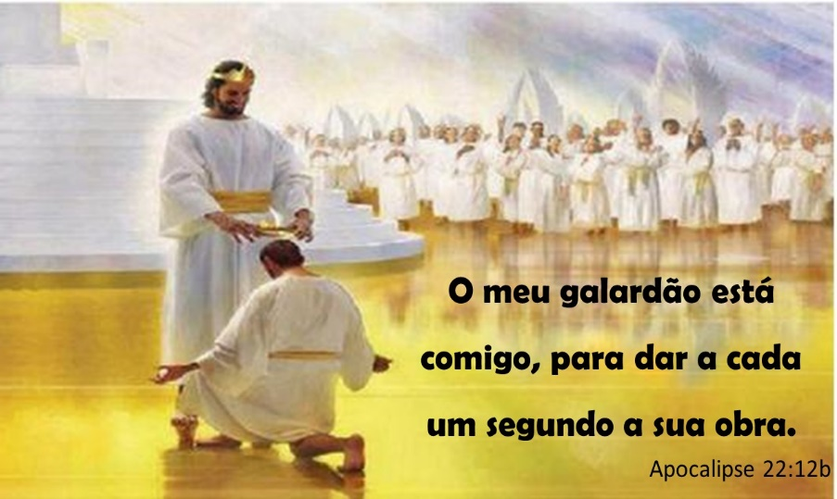
O VENCEDOR DA PROVA
Gálatas 5.17 – Esse versículo pode ser comparado como a uma luta de MMA. De um lado do ringue, esta a natureza piedosa gerada em Cristo: graça, poder, perdão, força e unção. Do outro lado do ringue, esta a carne: impiedosa, insaciável, inimiga de Deus, faminta pelo pecado. O combate não é amisto, pois é uma disputa com consequências eternas: O destino da própria alma.
Diante de uma disputa tão acirrada, com consequências eternas, para vencer é preciso estar bem treinado, alimentado e fortalecido.
Alimentar sua natureza espiritual com: oração, jejum, leitura bíblica e meditação da palavra.
Caso a natureza carnal esteja sendo regularmente alimentada com as coisas do mundo ela prevalecerá sobre o espírito.
Para evitar que isso aconteça, o apostolo Paulo nos deixou um grande ensinamento: “Vivam pelo Espirito e de modo algum satisfarão os desejos da carne”.Gl 5.16
A leitura diária das Escrituras, a prática de jejum e a frequência regular nos cultos são essenciais para que o Espirito vença a carne. A falta de alimento espiritual enfraquece o espirito e alimenta a carne. Ao fortalecer o Espirito, porem, a carne é facilmente derrotada. Pense nisso!

Slide 7

MAIS QUE VENCEDORES
Todo aquele que esta em cristo já é mais que vencedor.
Porque o cristão pode se considerar mais que vencedor?
Porque quem está em cristo não há condenação (Rm 8.1); estamos livres da lei do pecado e da morte (Rm 8.2); nossa mente está voltada para as coisas do Espírito (Rm 8.5); nos temos o testemunho do Espírito (Rm 8.16) e somos guiados por Ele (Rm 8.14); nós temos a esperança da glória, mesmo diante de tribulações (Rm 8.18); e o cristão é herdeiro de Deus e coerdeiro com Cristo (Rm 8.17)
Todas essas coisas nos são asseguradas: pela morte e ressureição de Jesus (Rm 8.34), pela intercessão do Espírito (Rm 8.26) e pela ação de Deus em nosso favor (Rm 8.31).
O que nos faz mais que vencedores são: o chamado de Deus (Rm 8.28); a escolha de Deus (Rm 8.29); a justificação e a glorificação (Rm 8.30)
Somos mais que vencedores sobre todas as coisas: ameaças, perigos, ataques e necessidades físicas e materiais (Rm 8.37), pois sabemos que tudo contribui para o bem daqueles que amam a Deus (Rm 8.28).

Slide 8

Conclusão
Na corrida cristã, importa alimentar o Espírito, pois somente assim é possível chegar ao alvo: a vida eterna com Deus. Com certeza ao longo da caminhada, há muitas dificuldades, até porque o pecado não deixa de nos assediar (Hb 12.1) O desejo de inimigo é nos fazer perder o foco e nos tirar da corrida. Persevere, seja disciplinado e mantenha seus olhos em Jesus, o autor e Consumador da nossa fé, (Hb 12.2)

Slide 9




